Slide 1
Indkøb under tærskelværdierne efter den nye udbudslov (af 1. jan. 2016)
… lad os starte med en lille film.

Slide 2
Tærskelværdierne for EU-udbud 2017
Selvejende institutioner, regionale og kommunale myndigheder
Bygge- og anlægsarbejder (delarbejder) | 38.960.213 kr. (7.456.500 kr.)
Varer og tjenesteydelser (delarbejder) | 1.558.409 kr. (596.520 kr.)
Indkøb af sociale og andre specifikke tjenesteydelser | 5.592.375 kr.

Slide 3
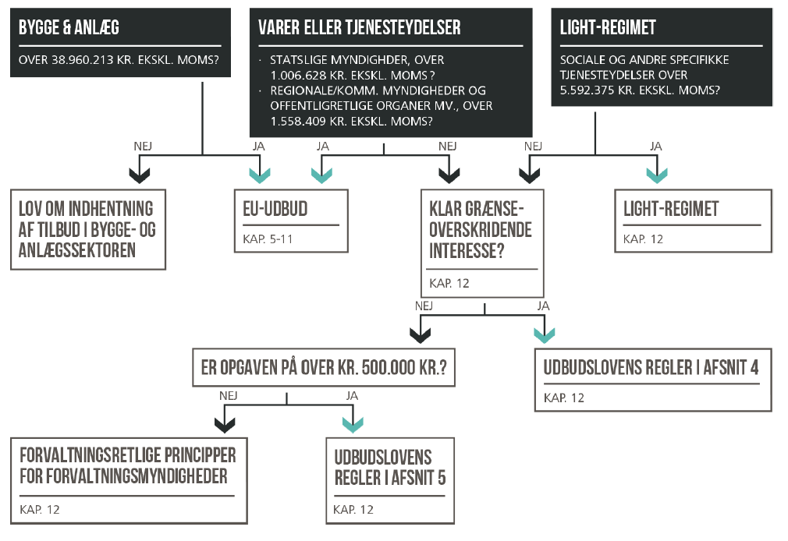
Hvilke regler gælder for dit indkøb?
Figuren viser de elementer ved et indkøb, der afgør, hvilke regler der gælder for dit indkøb:
1. Hvad skal der købes?
2. Hvad koster det?
3. Vil virksomheder i andre EU-lande være interesserede i at byde på opgaven
(ved værdi under kr. 1.558.409 kr. )?
Kapitlerne henviser til vejledningen om udbudsloven fra Konkurrence- og Forbrugerstyrelsen.

Slide 4
Indkøb af varer eller tjenesteydelser under tærskelværdierne

Slide 5
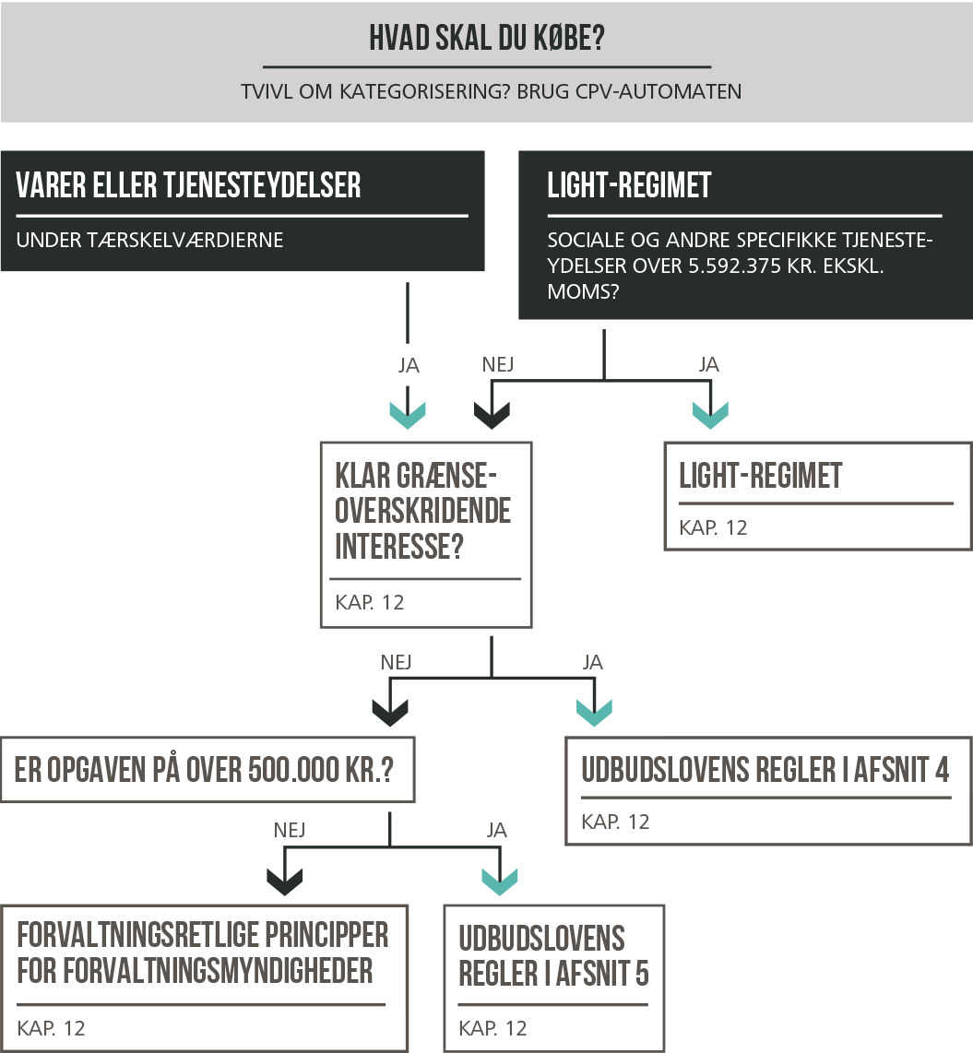
Indkøb af varer eller tjenesteydelser under tærskelværdierne
1.558.409 kr.
Kapitlerne henviser til vejledningen om udbudsloven fra Konkurrence- og Forbrugerstyrelsen.
3. Vil virksomheder i andre EU-lande være interesserede i at byde på opgaven?

Slide 6
Indkøb af varer eller tjenesteydelser under tærskelværdierne
Kapitlerne henviser til vejledningen om udbudsloven fra Konkurrence- og Forbrugerstyrelsen.
Vurderingen af ”grænseoverskridende” interesse:
Kontraktens anslåede værdi
Det geografiske sted, hvor kontrakten skal udføres
Kontraktens genstand
Kontraktens varighed og andre forhold

Slide 7
Indkøb af varer eller tjenesteydelser under tærskelværdierne
Kapitlerne henviser til vejledningen om udbudsloven fra Konkurrence- og Forbrugerstyrelsen.

Slide 8
Indkøb af varer eller tjenesteydelser under tærskelværdierne
Kapitlerne henviser til vejledningen om udbudsloven fra Konkurrence- og Forbrugerstyrelsen.
Indkøbet skal annonceres på udbud.dk

Slide 9
Indkøb af varer eller tjenesteydelser under tærskelværdierne
Kapitlerne henviser til vejledningen om udbudsloven fra Konkurrence- og Forbrugerstyrelsen.

Slide 10
Indkøb af varer eller tjenesteydelser under tærskelværdierne
Kapitlerne henviser til vejledningen om udbudsloven fra Konkurrence- og Forbrugerstyrelsen.
Indkøbet skal annonceres på udbud.dk
Indkøbet skal ske på markedsmæssige vilkår (eksemplelvis via):
Husk dokumentationen
Tilbudsindhentning blandt to til flere.
Eller
Markedsafdækning og et tilbud.
eller
Annoncering på egen hjemmeside eller udbud.dk

Slide 11
Indkøb af varer eller tjenesteydelser under tærskelværdierne
Kapitlerne henviser til vejledningen om udbudsloven fra Konkurrence- og Forbrugerstyrelsen.
Principper om saglighed i forvaltningen:
Krav om økonomisk forsvarlig forvaltning
Forbuddet mod varetagelse af uvedkommende hensyn
Ligebehandlingsprincippet
Proportionalitetsprincippet

Slide 12
Indkøb af varer eller tjenesteydelser under tærskelværdierne
Kapitlerne henviser til vejledningen om udbudsloven fra Konkurrence- og Forbrugerstyrelsen.
Indkøbet skal annonceres på udbud.dk
Indkøbet skal ske på markedsmæssige vilkår (eksemplelvis via):
Husk dokumentationen
Tilbudsindhentning blandt to til flere.
Eller
Markedsafdækning og et tilbud.
eller
Annoncering på egen hjemmeside eller udbud.dk

Slide 13
Hvordan skal indkøbene konkurrenceudsættes efter den nye udbudslov?
Hvornår skal indkøbet i EU-udbud?
Når værdien af indkøbet forventes at overstige 1.558.409 kr. (tærskelværdien for EU-udbud)
Hvornår skal indkøbet annonceres?
Hvis værdien af indkøbet forventes at ligge under tærskelværdien på 1.558.409 kr., har skolen pligt til at annoncere sit indkøb, såfremt indkøbet vurderes at have klar grænseoverskridende interesse.
Hvornår skal indkøbet ske på markedsmæssige vilkår?
Hvis værdien af indkøbet forventes at ligge under tærskelværdien på 1.558.409., skal indkøbet ske på markedsmæssige vilkår (fx ved tilbudsindhentning blandt 2-3 leverandører), hvis indkøbet vurderes at være uden klar grænseoverskridende interesse.

Slide 14
Indkøb under tærskelværdien med klar grænseoverskridende interesse (udbudslovens afsnit IV): Annoncering og tildeling
Annoncering:
Indkøbet skal annonceres på udbud.dk. Indholdet af annonceringen skal overholde standardformularerne på www.udbud.dk og bl.a. indeholde:
Beskrivelsen af opgaven
Kontaktoplysninger
Tilbudsfrist og evt. ansøgningsfrist
Ordregivers adresse
Kriterier for tildeling (Det valgte kriterie skal blot være sagligt, objektivt og ikkediskriminerende og dermed egnet til at identificere det bedste tilbud).
Procedure for tildeling:
Ordregiver har frihed til at tilrettelægge proceduren eller fremgangsmåden for det enkelte udbud i overensstemmelse med grundlæggende principper om ligebehandling og gennemsigtighed.
Ordregiver skal derfor offentliggøre hvilken fremgangsmåde, der anvendes.

Slide 15
Indkøb under tærskelværdien med klar grænseoverskridende interesse (udbudslovens afsnit IV): Udbudsmaterialet, tidsfrister og underretning
Udbudsmaterialet
Der er ikke krav om udarbejdelse af udbudsmateriale med detaljerede beskrivelser af den udbudte ydelse.
Det skal dog være muligt for tilbudsgiverne at kunne fastslå indholdet af den udbudte ydelse.
Beskrivelsen skal som minimum have en detaljeringsgrad, der gør det muligt at identificere indkøbets centrale elementer, herunder mindstekrav samt kriterier for tildeling, der gør det klart, hvad ordregiver tillægger betydning ved vurderingen af tilbuddene.
Tidsfrister
Der gælder ingen specifikke minimumstidsfrister. Fristerne for ansøgning om deltagelse eller afgivelse af tilbud skal dog være passende.
Underretning
Ordregiver skal samtidigt og skriftligt underrette de tilbudsgivere, som har afgivet tilbud, om hvilken beslutning ordregiveren har truffet om tildelingen.
Ordregiver er forpligtet til at give en begrundelse for tildelingen, hvis der anmodes herom.

Slide 16
Indkøb under tærskelværdien uden klar grænseoverskridende interesse (udbudslovens afsnit IV):
§ 193, stk. 5
En ordregiver (…) skal handle i overensstemmelse med de forvaltningsretlige principper om saglighed, økonomisk forsvarlig forvaltning, forbuddet mod varetagelse af uvedkommende hensyn, ligebehandlingsprincippet og proportionalitetsprincippet.
Indkøb på markedsmæssige vilkår
Indkøbet skal foregå på markedsmæssige vilkår. Udbudsloven foreskriver tre fremgangsmåder, som skal sikre, at indkøbet sker på markedsvilkår. Det kan eksempelvis ske ved, at ordregiver:
Gennemfører en markedsafdækning (benchmark-undersøgelser, mundtlige kontakter til udvalgte virksomheder eller erfaringer fra tidligere indkøb) og på grundlag af denne indhenter ét tilbud.
Indhenter to eller flere tilbud.
Annoncerer på ordregiverens hjemmeside eller www.udbud.dk. Hvis der sker annoncering på udbyders egen hjemmeside, er der ingen formkrav til, hvordan annonceringen skal udformes. Annonceringen kan derfor fx have karakter af en beskrivelse af det planlagte indkøb eller indeholde en opfordring til at afgive tilbud. Hvis der sker annoncering på www.udbud.dk, skal annonceringen opfylde den fastsatte standardformular.
Listen er ikke udtømmende.
Indkøb under 500.000 kr. : Ingen særlige pligter, institutionerne skal være opmærksomme på forvaltningsretlige principper.

Slide 17
Indkøb under tærskelværdien uden klar grænseoverskridende interesse (udbudslovens afsnit IV): Formkrav, tildelingskriterier
Formkrav til tilbudsindhentning
Der gælder ikke nogen formkrav til ordregivers opfordring til at afgive et tilbud.
Dette kan således afgives mundtligt.
Det kan dog være hensigtsmæssigt, at der udarbejdes en ensrettet opfordringsskrivelse, der indeholder en beskrivelse af anskaffelsen samt evt. tildelingskriterier og mindstekrav. Det kan gøre det lettere at sammenligne de modtagne tilbud.
Tildelingskriterier
Der er ikke pligt til på forhånd at oplyse om evt. tildelingskriterier og vægtningen.
Det følger dog af det forvaltningsretlige ligebehandlingsprincip, at de inviterede virksomheder skal have adgang til de samme oplysninger.

Slide 18
Indkøb under tærskelværdien uden klar grænseoverskridende interesse (udbudslovens afsnit IV): Tidsfrister, underretning
Tidsfrister
Mht. længden af en konkret tilbudsfrist må det antages at følge af forvaltningsretlige principper, at den bør være passende og rimelig.
Herudover følger det af forvaltningsretlige principper, at en ordregiver bør overveje, om der kan være (økonomisk) saglig grund til at tage et for sent modtaget tilbud i betragtning, hvis det viser sig at være billigere og bedre.
Følger det samme af ligebehandlingsprincippet? (Nej) heller ikke selvom princippets anvendelse er svagere end ved EU udbud.
Hvad er løsningsmulighederne, hvis man alligevel ønsker lovligt at antage det billigste tilbud?
Underretning
I de tilfælde, hvor der modtages mere end ét tilbud, er ordregiver forpligtet til at give en kort meddelelse om resultatet af tilbudsevalueringen.
Ordregiver skal på anmodning uddybe begrundelsen for kontrakttildelingen.

